Slide 1
В первую часть добавились практико-ориентированные задачи 1-5, где по приведенной схеме необходимо дать ответ на поставленные вопросы;
ВАЖНО!
При выполнении таких заданий очень важно внимательно прочитать условие, не упустив важные факты и суть поставленного вопроса.

Slide 4
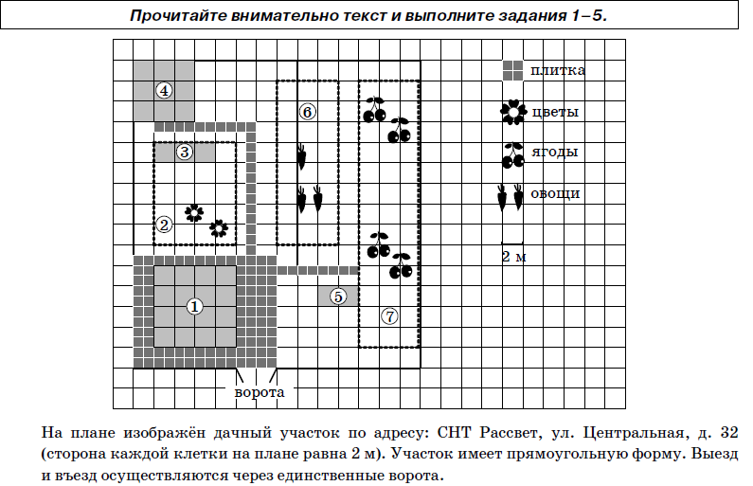

Slide 5
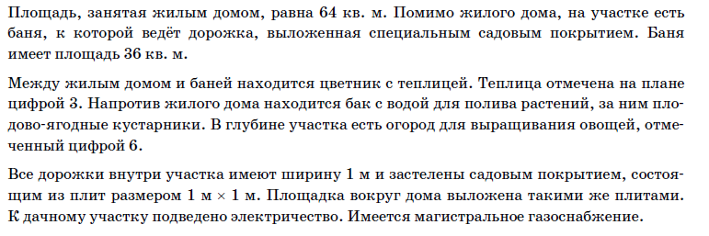
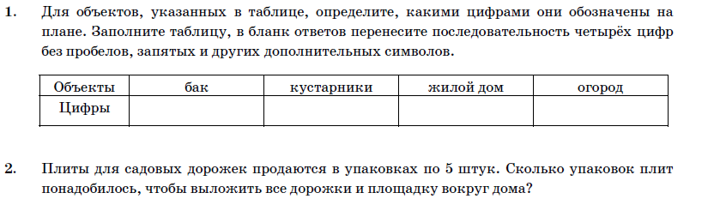
5
7
1
6
1) 22+8+11х4+11Х2+8х2+8=8х4+11Х6+22=32+66+22=120
2) 120:5=24
Ответ. 24 упаковки

Slide 6
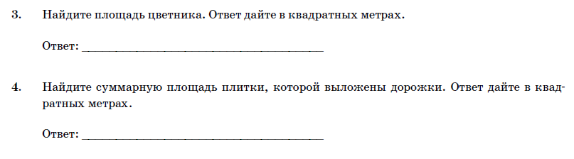
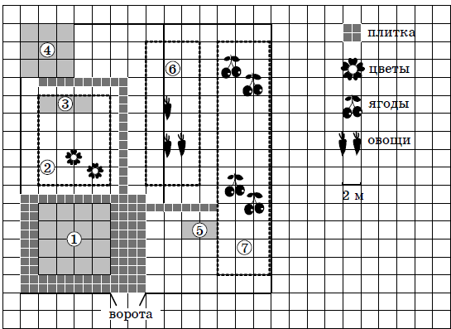
(4х2)х(5х2)=80м²
80
(5+6+4)х2= 30 м²
120
11х14-8х8=90
90+30=120м²

Slide 7
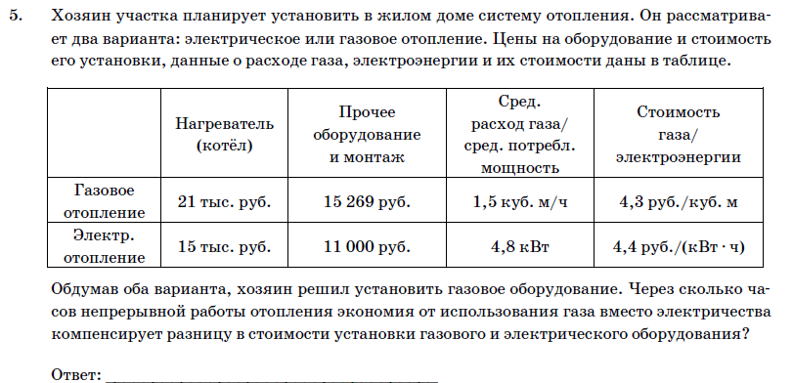
21000+15269=36269(р) стоимость установки газового отопления
15000+11000=26000(р) стоимость установки электрического отопления
36269-26000=10269(р) разница в установке
1,5х4,3-4,8х4,4=14,67(р) разница в стоимости топлива
10269:14,67=700(ч)
Ответ. за 700 часов непрерывной работы.

Slide 8
!

Slide 9
!

Slide 10
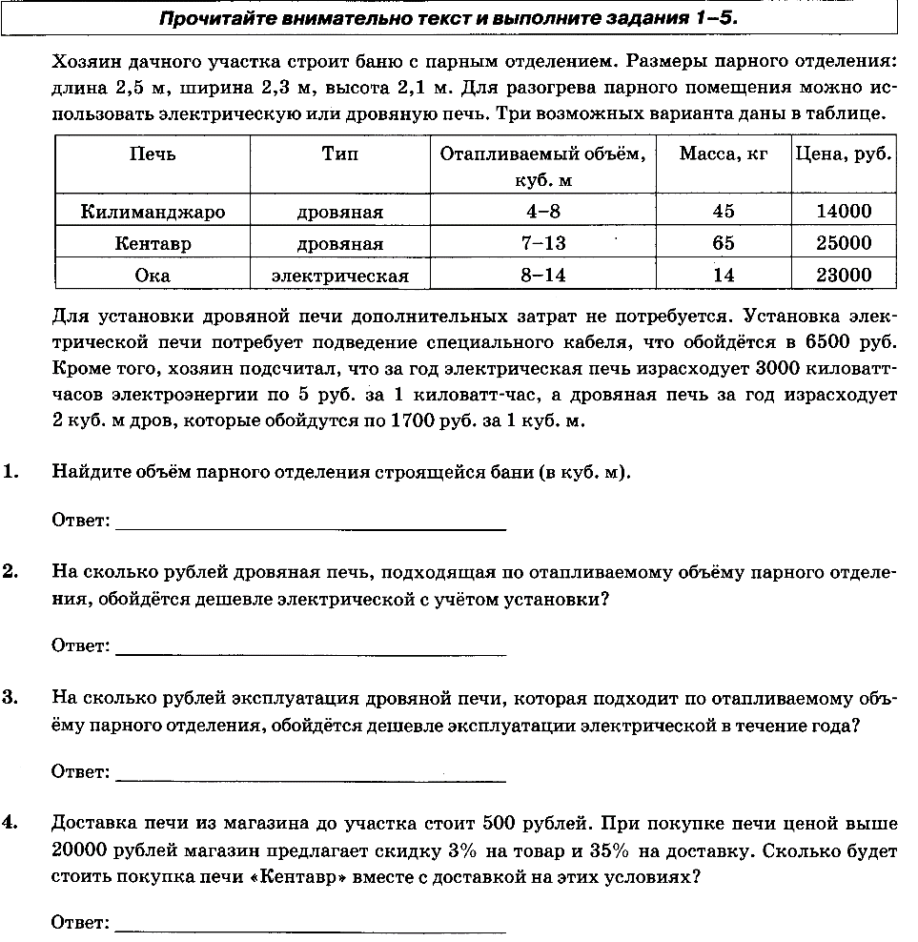
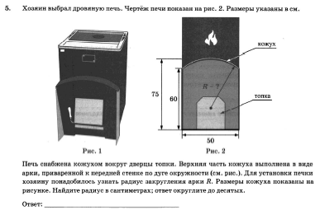

Slide 11
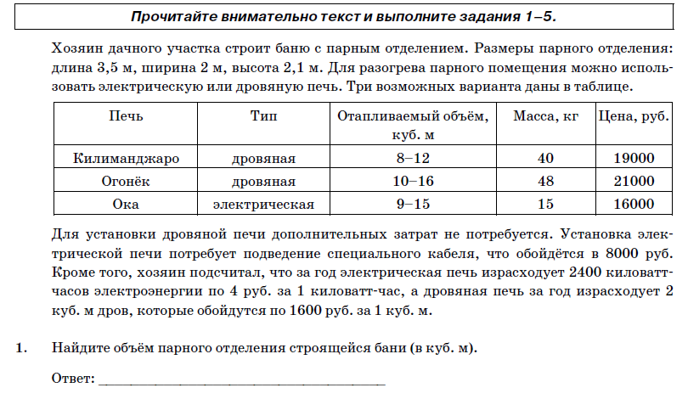
14,7
3,5 х 2 х 2,1 = 14,7(мᶟ) – объем парного отделения

Slide 12
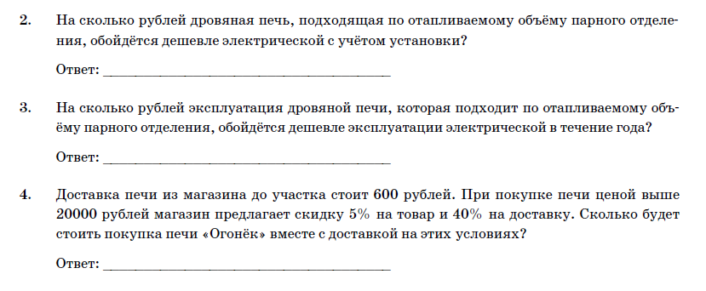
3000
6400
20310
№ 2
14,7 > 12 – Килиманджаро не подойдет
(16000+8000) - 21000 = 3000(р) дровяная дешевле
№ 2
№ 3
2400х4 - 2х1600 = 6400(р) - дровяная дешевле
№ 4
21000х0.05 = 1050(р) скидка на печь
600 х 0,4 = 240 (р) скидка на доставку
21000 + 600 – (1050+240) = 20310(р) обойдется покупка

Slide 13
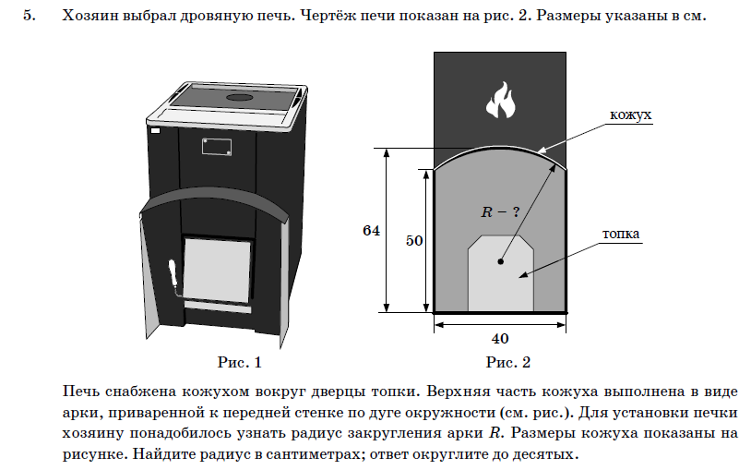
Проведем хорду АС, и радиус ОК ┴ АС; радиус ОС. Рассмотрим прямоугольный треугольник ОВС.
ВС = 40:2=20;
ВК=64-50 = 14,
значит ОВ = R-14.
R²=20²+(R -14)² =
=400+R²-28R+196
R=596:28=21,28см≈21,3см
К
А
14
B
C
20
R-14
R
O

Slide 14
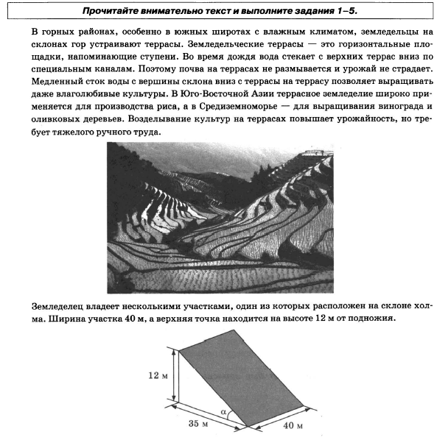
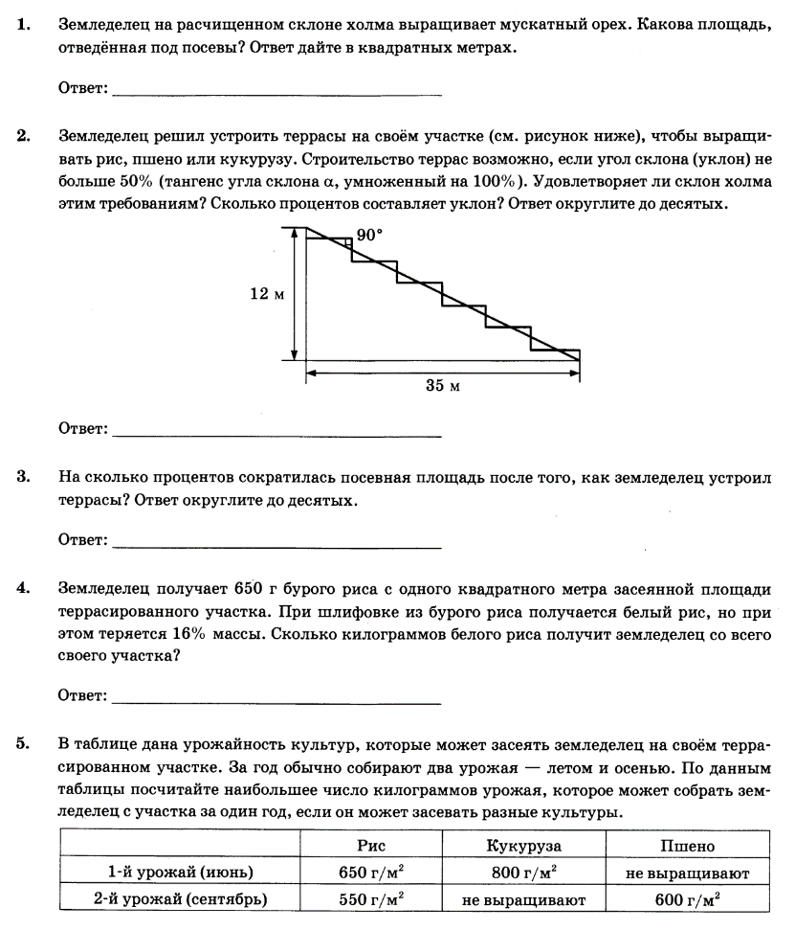

Slide 15
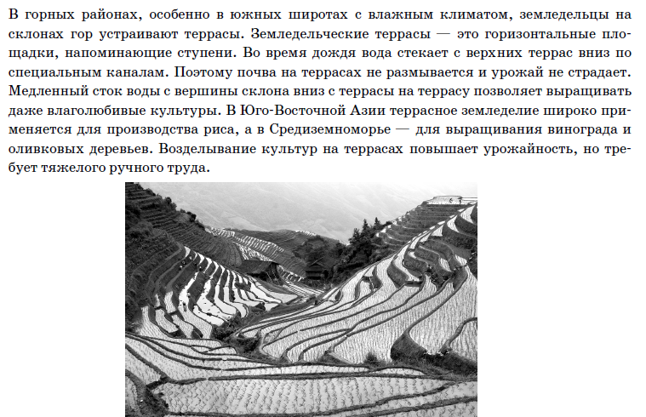

Slide 16
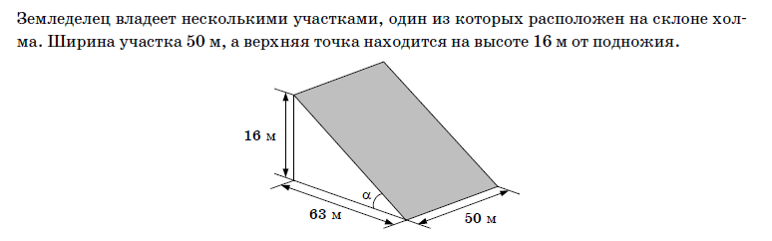

3250
16²+63²=256+3969=4225
√4225=65(м) длина участка
65х50=3250(м²) площадь участка

Slide 17
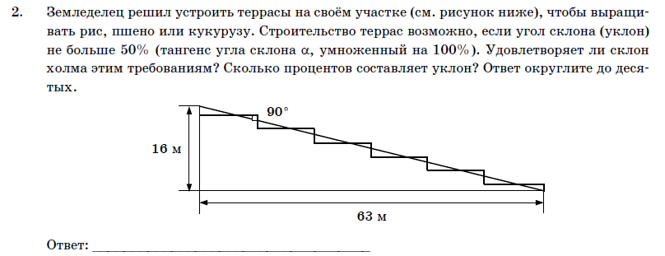
tgα= противолежащий катет
прилежащий катет
25,4
16:63=0,2539…- тангенс угла наклона
0,2539 х 100=25,39 ≈ 25,4% угол склона
25,4% < 50% - удовлетворяет требованиям

Slide 18
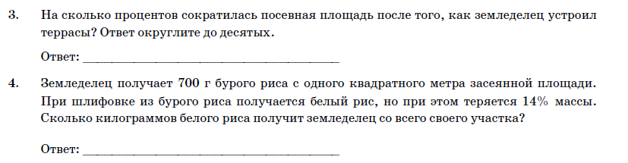
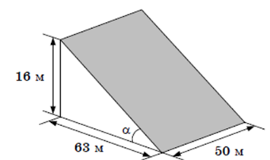
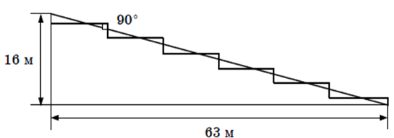
3,1
3870
№ 3
1) 63 х 50 = 3150(м²) –посевная площадь на террасах.
2) 3250 - 3150 = 100 (м²) разница в площади.
3) 3250 – 100%
100 – х%
Х= 100 х 100 : 3250 = 3,07≈3,1%
№ 4
700 г = 0,7кг
3150 х 0,7 = 2205(кг) – получит бурого риса
2205 – 100%
х – 14%
х=2205х14:100=308,7(кг) – теряет
4) 2205 – 308,7 = 1869,3 кг.

Slide 19
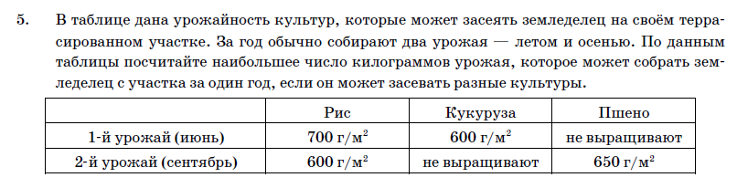
(0,7+0,6) х 3150 = 4095(кг) рис и кукуруза
(0,6+0,65) х 3150 = 3937,5 (кг) кукуруза и пшено
Ответ. 4095 кг.

Slide 20
195 | / 70 | R14
B, ширина шины в мм | H, высота боковины в % к B | d, диаметр диска в дюймах 1 дюйм=25,4 мм

Slide 21
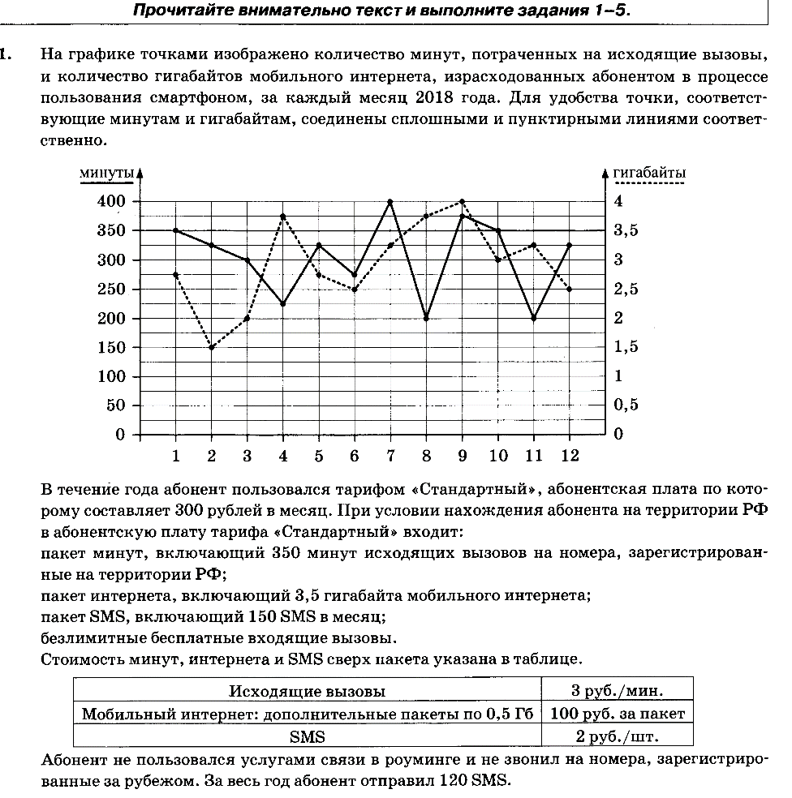
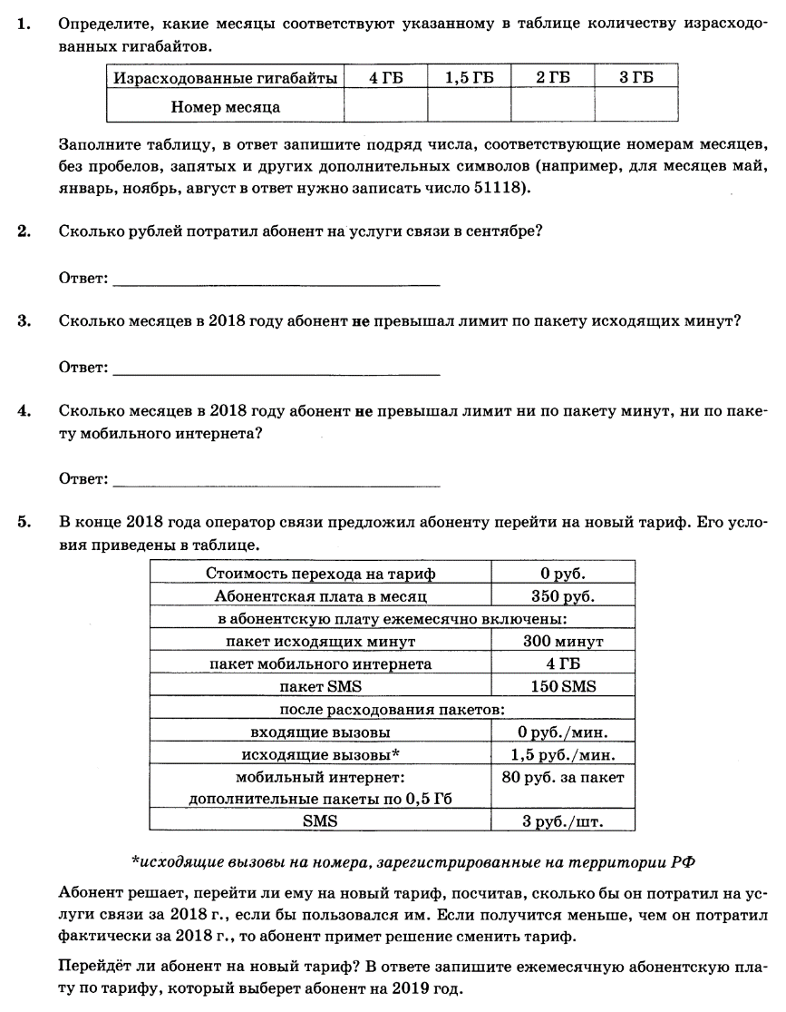

Slide 22
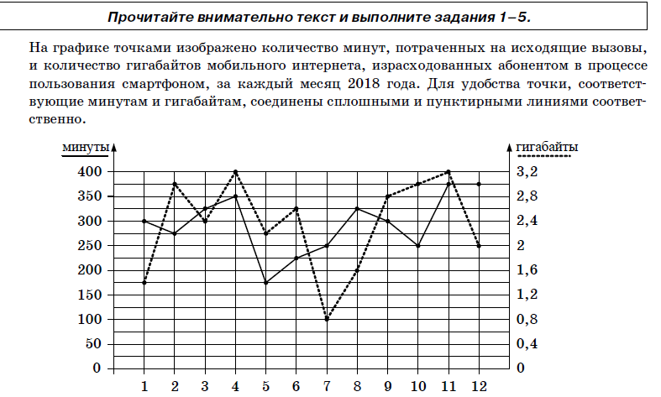

Slide 23
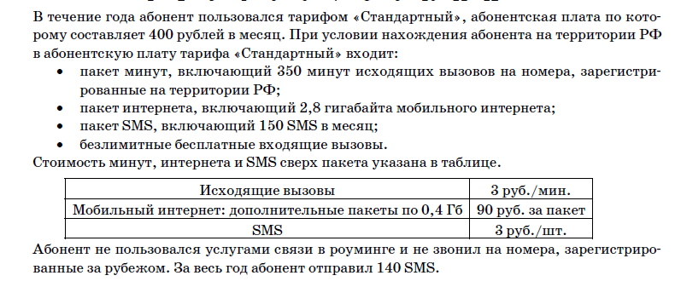

Slide 24
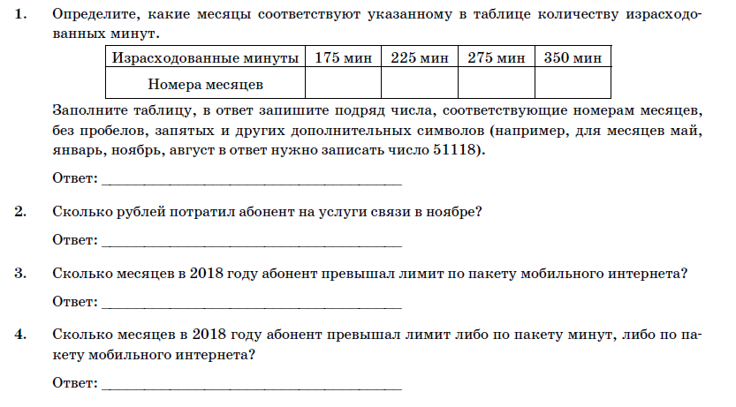
5624
400+2х90+25х3=655
655
4
4

Slide 25
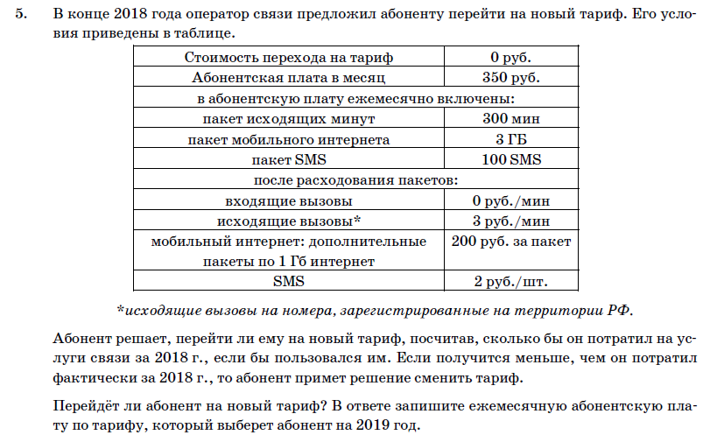

Slide 26
400х12+6х90+50х3=4800+540+150=5490 (р) – в 2018г.
350х12+40х2+250х3+ 2х200=5430(р) – в 2019г.
Ответ. 350р.

Slide 28
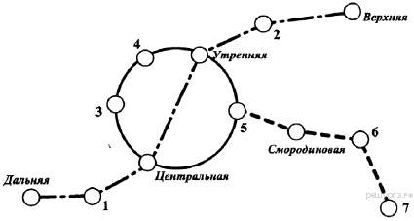
Бригада меняет рельсы на участке между станциями Надежда и Верхняя протяжённостью 12,4 км. Работы начались в понедельник. Каждый рабочий день бригада меняла по 400 метров рельсов. По субботам и воскресеньям замена рельсов не осуществлялась, но проезд был закрыт до конца всего ремонта. Сколько дней был закрыт проезд между указанными станциями?
Надежда
работы велись только
с понедельника по пятницам, потребуется по 5 рабочих дней
31 : 5=6,2 т. е 6 недель
по 2 выходных 2·6=12 дн
Ответ 43

Slide 29
